Slide 1
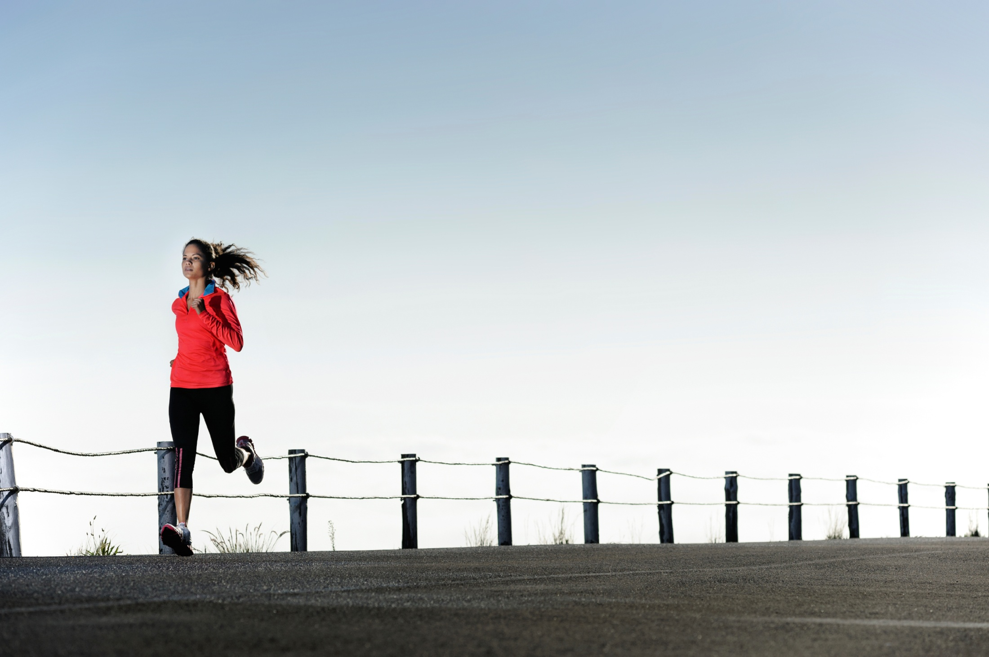
Виды спорта
Бег

Slide 2
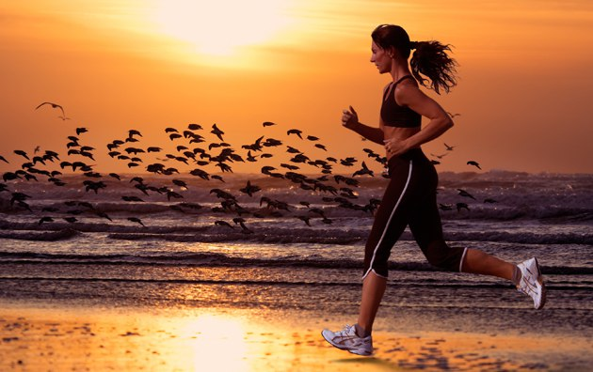
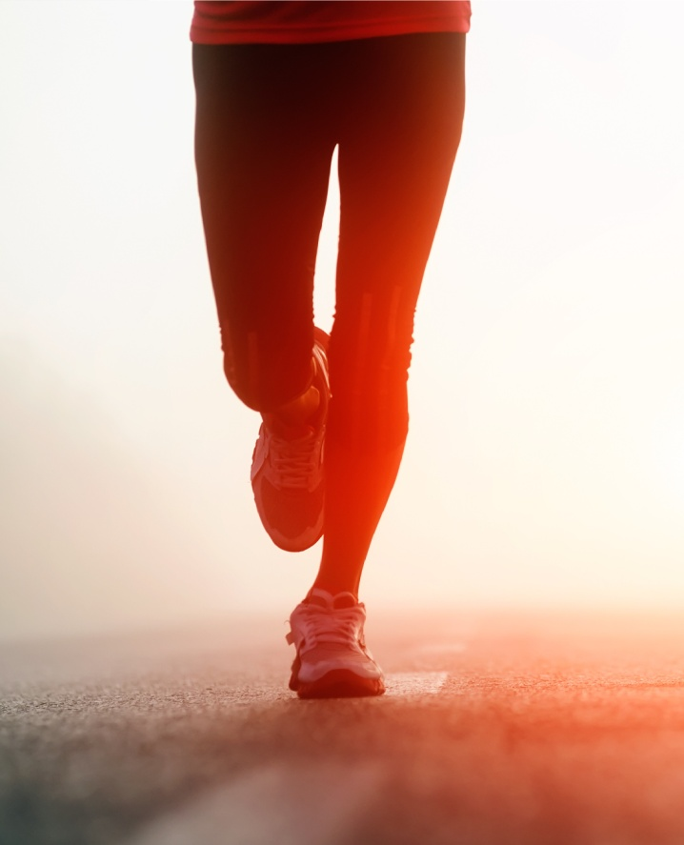
Бег — один из способов передвижения человека и животных; отличается наличием «фазы полёта» и осуществляется в результате сложной координированной деятельности скелетных мышц и конечностей.

Slide 3
Мускулатура
В основном в беге задействованы мышцы сердца, бедра и голени, причём в ногах не те же узлы тех же мышц, что многие атлеты пытаются нагрузить в спортзале, заменяя бег.

Slide 4
Техники
Отличная техника бега — это экономные, красивые движения бегуна, правильное положение рук, наиболее выгодный наклон туловища, постановка ноги на грунт на переднюю часть стопы, полное выталкивание, расслабление групп мышц, не принимающих активного участия в беге, и умение расслаблять мышцы голени и бедра во время бега в фазе полета.

Slide 5
Стандартные травмы бегуна
По данным американских исследований ежегодно травмируются от 37 % до 56 % регулярно занимающихся бегом людей.
Чаще страдают колени, стопы и голеностопные суставы, тазобедренные суставы, поясница, мышцы и сухожилия бедра, икры, верхняя часть спины и шея.

Slide 6
Бег как вид лёгкой атлетики

Slide 7
На старте спортсмены занимают свои позиции согласно жребию или местам, занятым на предыдущих этапах соревнований. При команде «на старт» («on your marks») занимают места у стартовой линии или в колодках (спринт). При команде «внимание» («set») готовятся к старту и должны прекратить всякое движение (команда применяется только в спринте). Команду «марш» даёт стартер выстрелом стартового пистолета, с которым на больших соревнованиях соединён электронный таймер.
В ходе бега спортсмены не должны мешать друг другу, хотя при беге особенно на длинные и средние дистанции возможны контакты бегунов. На дистанциях от 100 м до 400 м спортсмены бегут каждый по своей дорожке. На дистанциях от 600 м — 800 м начинают на разных дорожках и через 200 м выходят на общую дорожку. 1000 м и более начинают старт общей группой у линии, обозначающей старт.
Выигрывает тот спортсмен, который первым пересекает линию финиша. При этом в случае спорных ситуаций привлекается фотофиниш, и первым считается тот легкоатлет, часть туловища которого первой пересекла линию финиша.

Slide 8
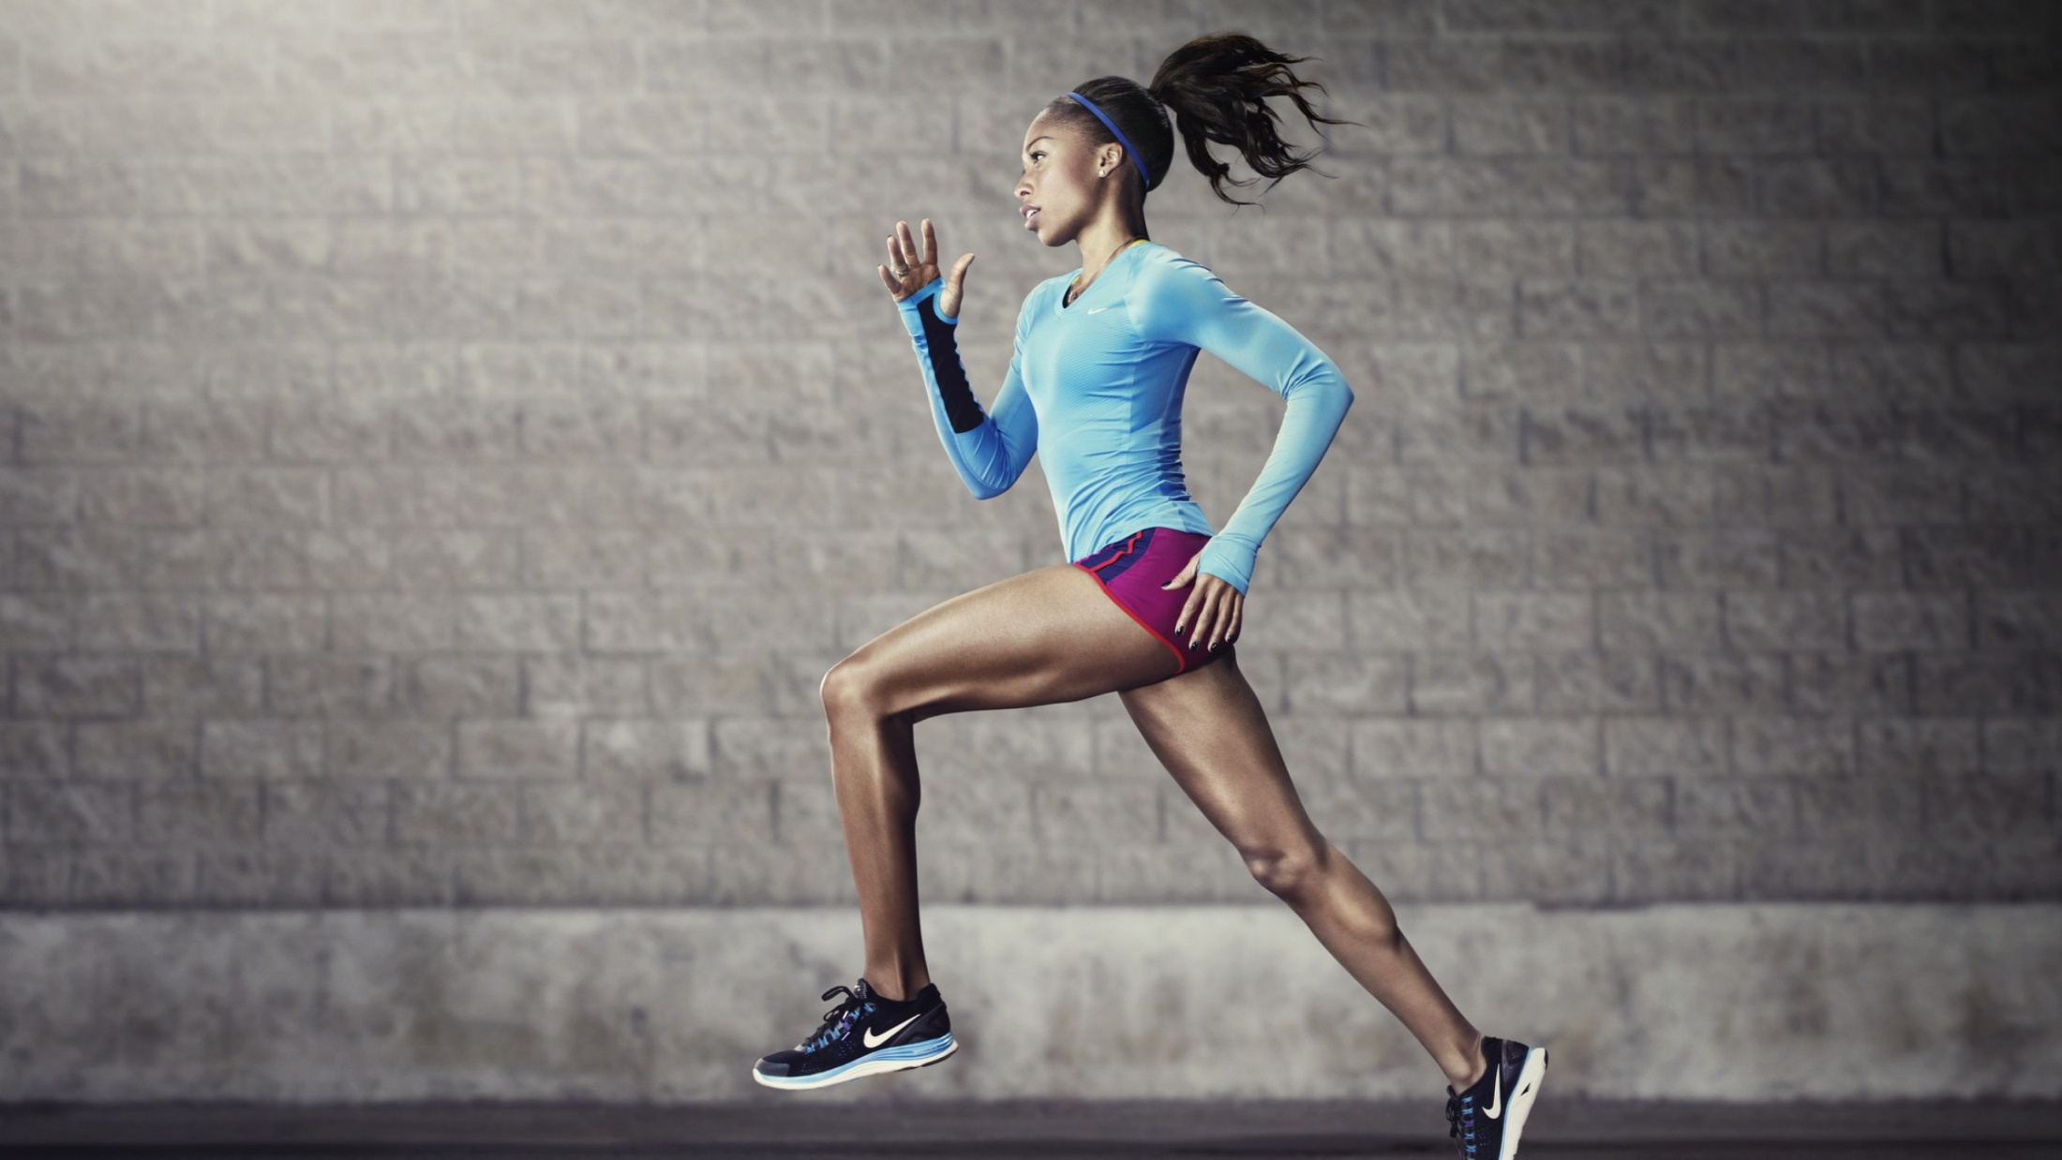
The End

